Slide 1
Українські землі у складі Австрійської імперії наприкінці XVIII – в першій половині XIX ст.

Slide 2

Коли створили освітнє товариство галицьких греко-католицьких священників?
52414
1816
1818
1817
1819

Slide 3
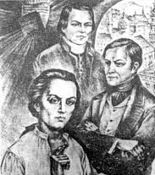
Роки діяльності «Руської трійці»?
52414
1825-1833
1818-1825
1837-1841
1833-1837

Slide 4

Рік видання «Русалки Дністрової»
52414
1836
1838
1837
1839

Slide 5
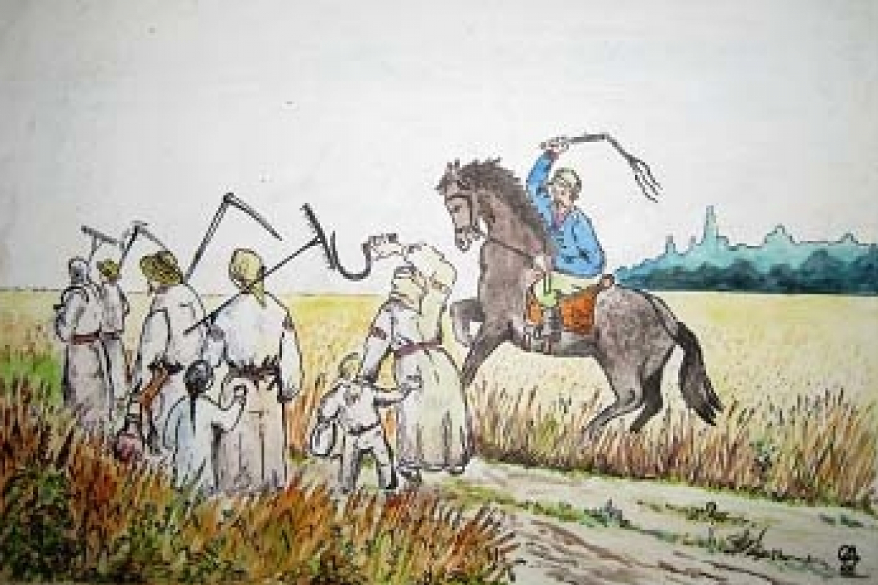
Рік скасування панщини в Галичині?
52414
1847
1848
1850
1849

Slide 6
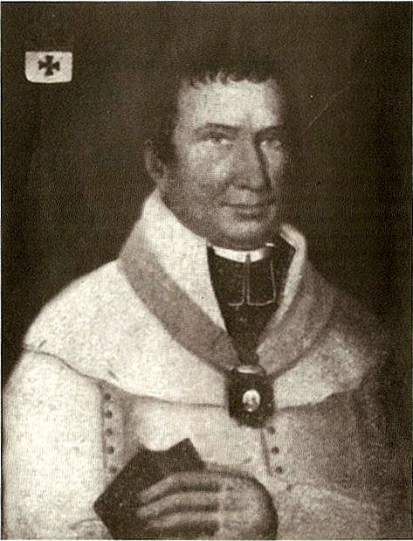
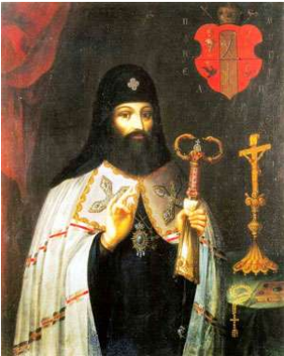
український освітній і церковний діяч, вчений-філолог, один з провісників національного відродження в Галичині.

Slide 7
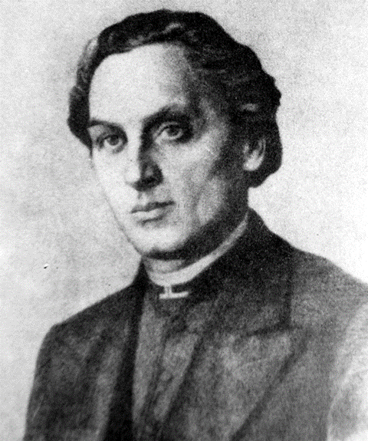
український пророк, письменник,, натхненник національного пробудження Галичини, священник УГКЦ. Зачинатель нової української літератури в Галичині

Slide 8
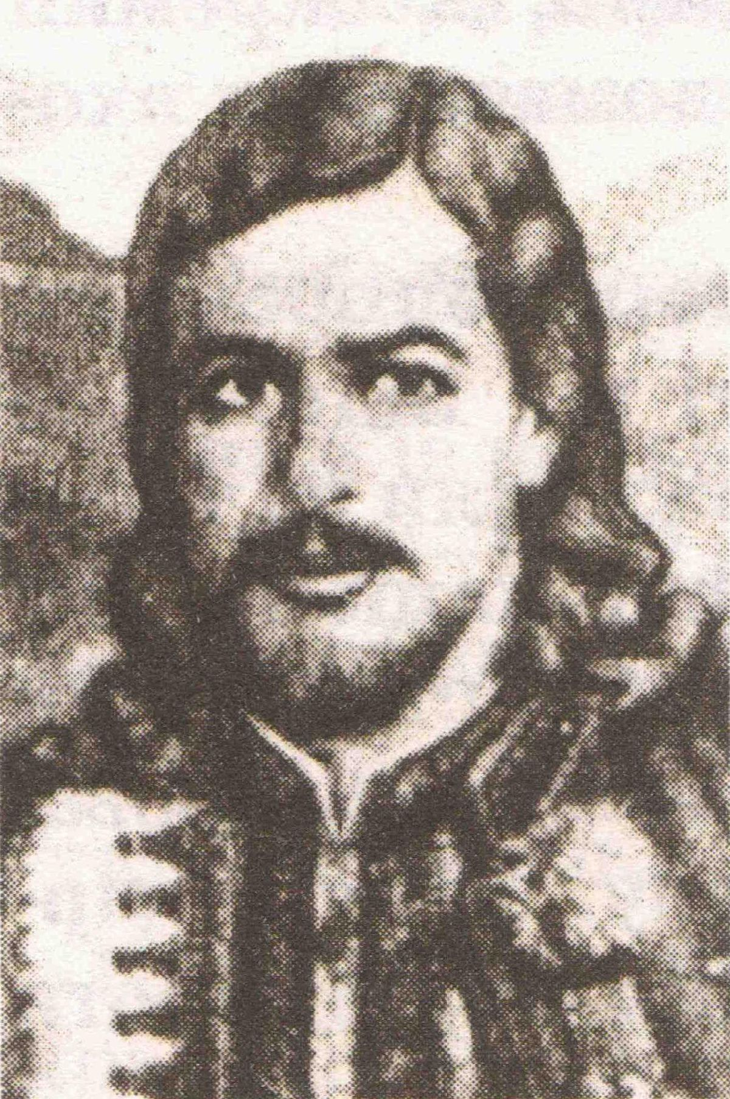

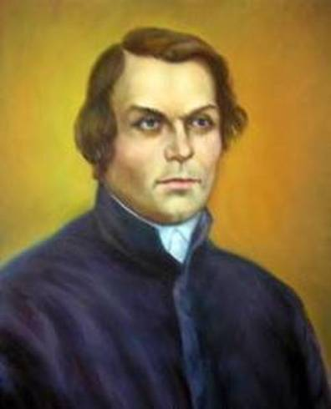
На якому фото зображено Маркіяна Шашкевича?

Slide 9
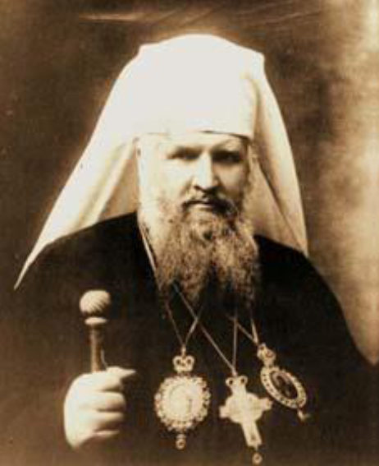
український поет, філолог, фольклорист, етнограф, громадський діяч і греко-католицький священник. Один з авторів альманаху «Русалка Дністровая»

Slide 10
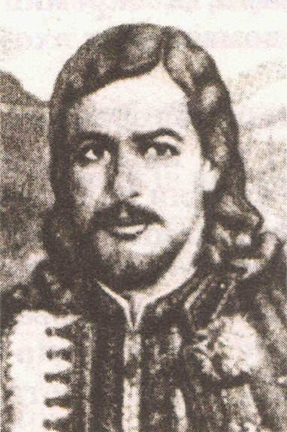
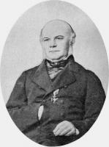

український етнограф, фольклорист, історик, поет, священик УГКЦ, педагог, громадський діяч. Співзасновник об'єднання «Руська трійця»

Slide 11
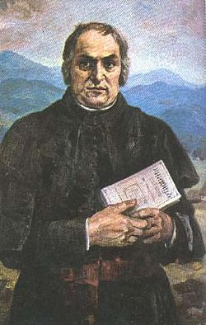
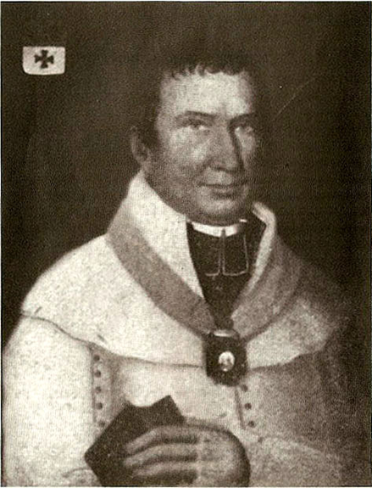
закарпатський греко-католицький священник, письменник, педагог, поет і культурний діяч. «Будитель» українців Закарпаття

Slide 12
На якому фото зображено Лук’яна Кобилицю?

Slide 13
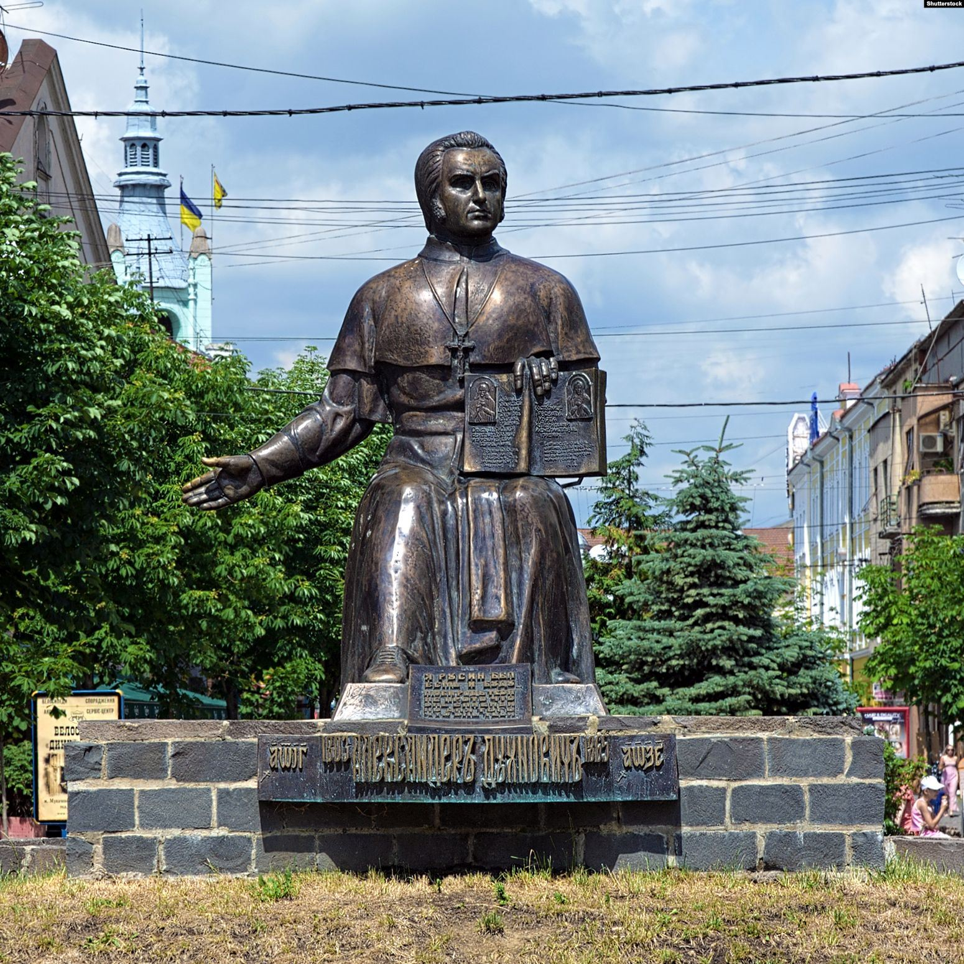
— активісти національного, культурного й мовного відродження в середовищі слов'янських народів кінця 1849 р.р., рух національно свідомої інтелігенції
52414
Будителі
Народовці
Осадники
Спартанці

Slide 14
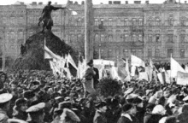
— Докорінний переворот у житті суспільства, який призводить до ліквідації віджилого суспільного ладу й утвердження нового, прогресивного
52414
контрреволюція
Революція
реформація
Війна

Slide 15
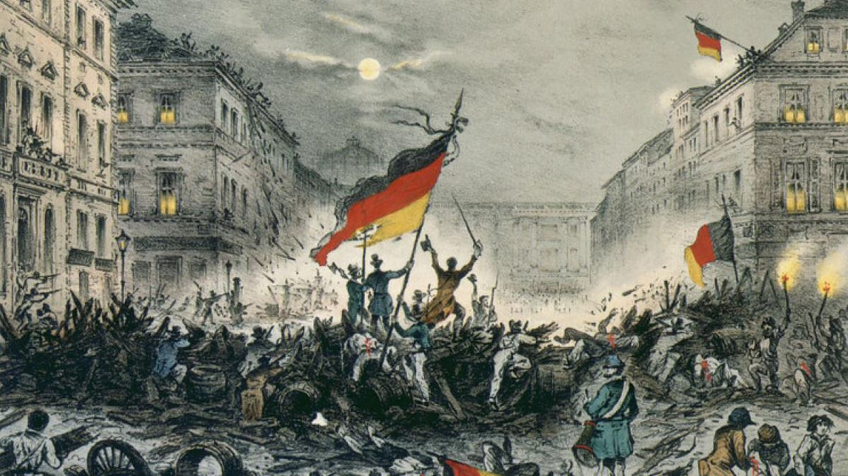
- низка революцій, що сталася в Європі у 1848 році. наймасштабнішою у європейській історії хвилею революцій, проте у зв'язку з політичними реакціями, у всіх випадках влада була відновлена протягом року
52414
«Війна народів»
«Осінь народів»
«Весна народів»
«Зима народів»

Slide 16
Закріплення
Бліц
Вкажіть дату події

Slide 17
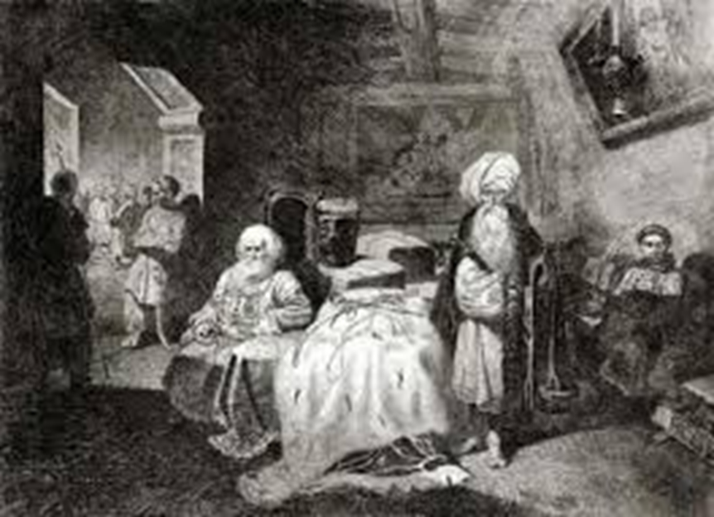
Коли створили освітнє товариство галицьких греко-католицьких священників?
1816

Slide 18
Роки діяльності «Руської трійці»?
1833-1837

Slide 19
Рік видання «Русалки Дністрової»?
1837

Slide 20
Рік скасування панщини в Галичині?
1848

Slide 21

Поставте в правильній послідовності події
52
52414
52414
Товариство галицьких греко-католицьких священників
Скасування панщини в Галичині
Русалка Дністровая
Руська Трійця

